Slide 1
ClavardApp
Manuel d’utilisation
Logiciel de clavardage décentralisé

Slide 2
Démarrer l’application
Java Application <interface du réseau clavardApp>
Exemple : java application eth0

Slide 3
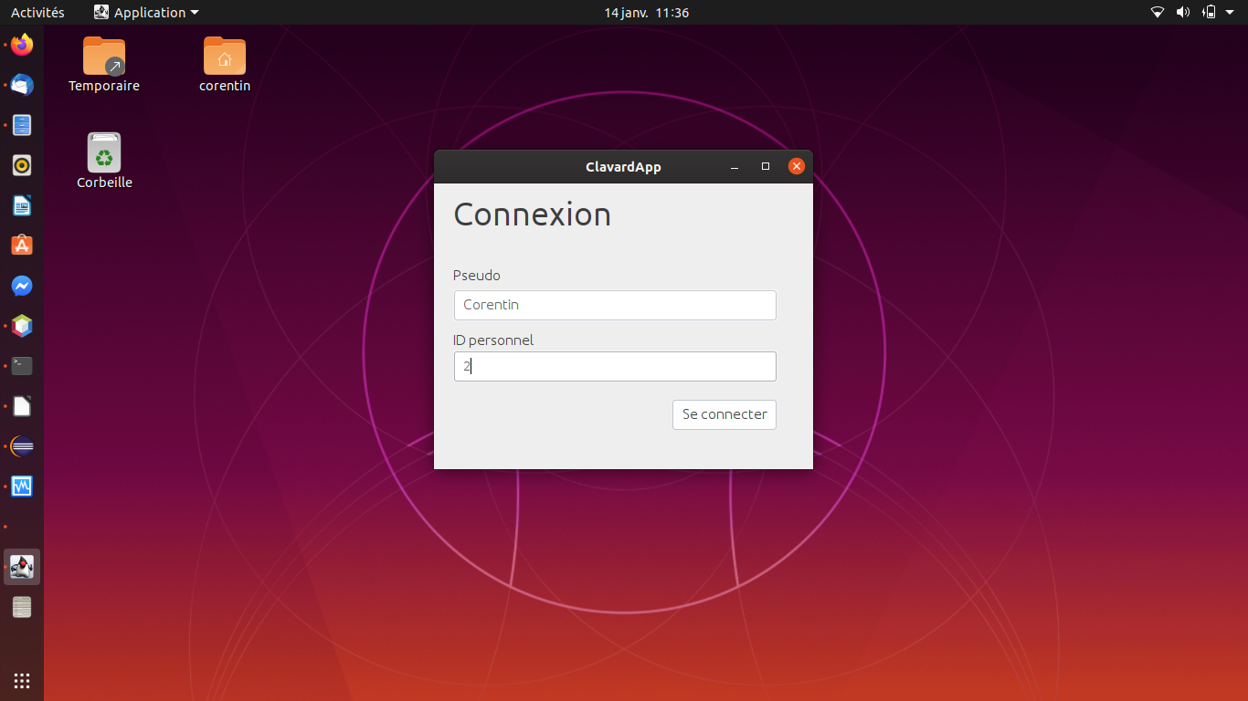
Écran de connexion

Slide 4
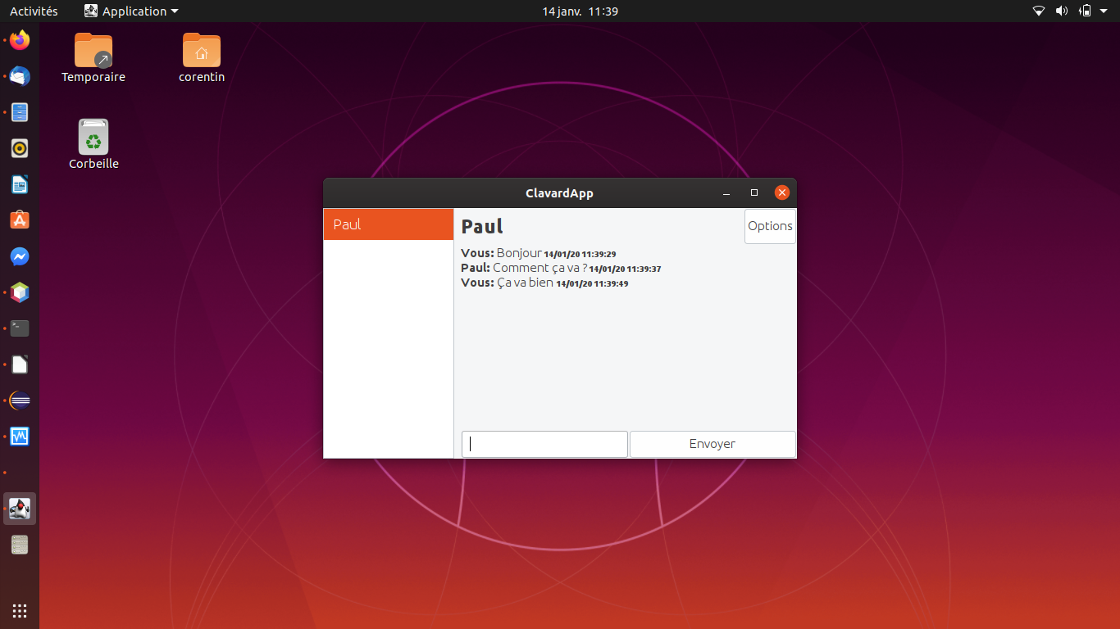
Écran messagerie

Slide 5
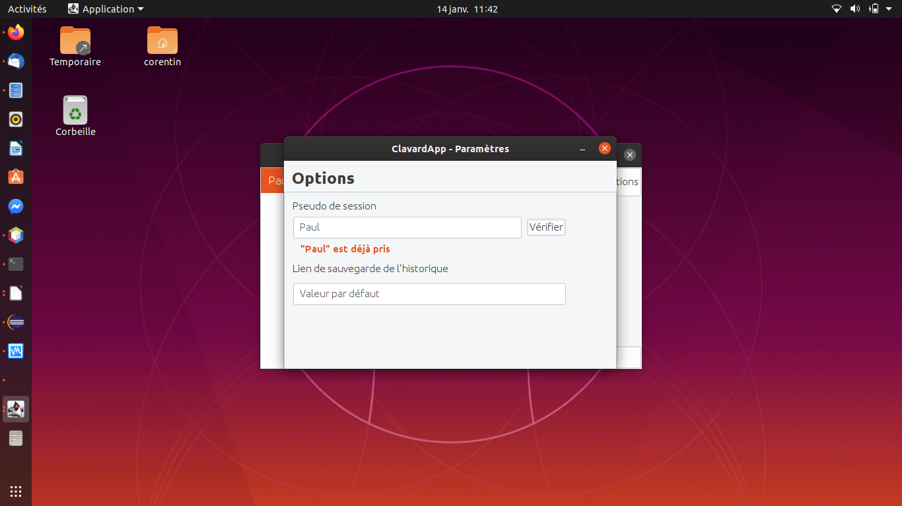
Écran d’options

